Slide 1
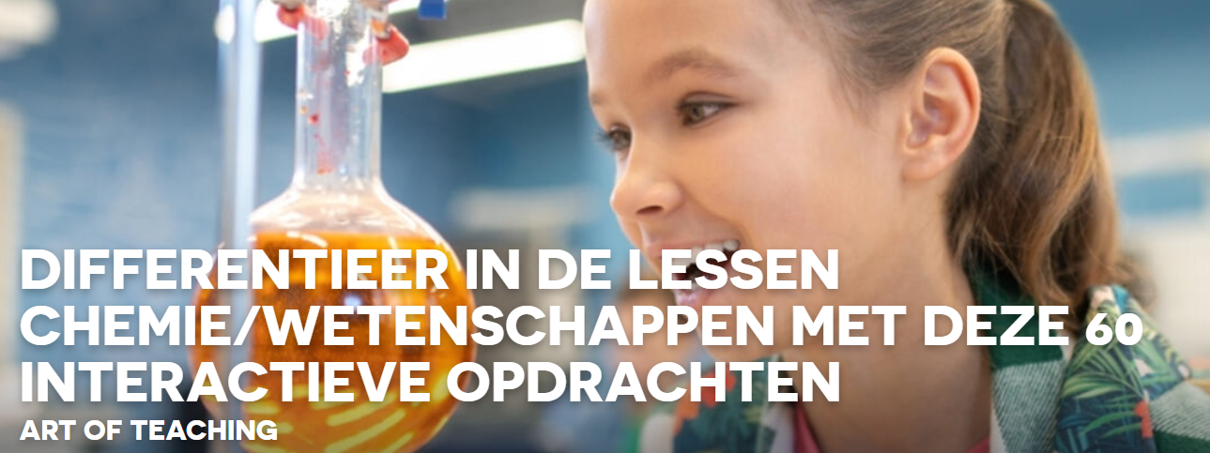
Gebruik van Augmented Reality
Noor V. (OF 2)
Notes:
Augmented reality-apps stellen ons in staat om de digitale wereld voor het eerst te zien in de context van de echte wereld. Augmented reality-technologie creëert een geheel nieuwe ruimte waar de digitale en echte wereld samenkomen. Tot nu toe hebben ontwikkelaars veel toepassingen voor AR gevonden in het dagelijks leven. Tegenwoordig kunnen de beste apps met AR je helpen het beste meubilair te vinden, foto's om te zetten in 3D-afbeeldingen en objecten en locaties om je heen te identificeren.

Slide 2
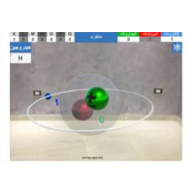
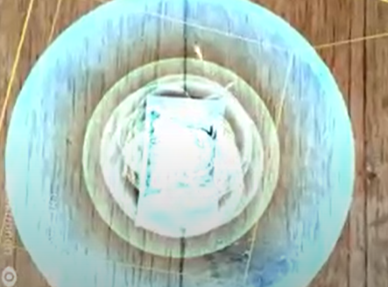
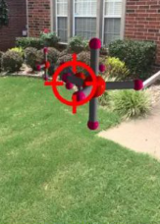
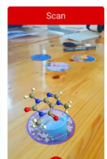
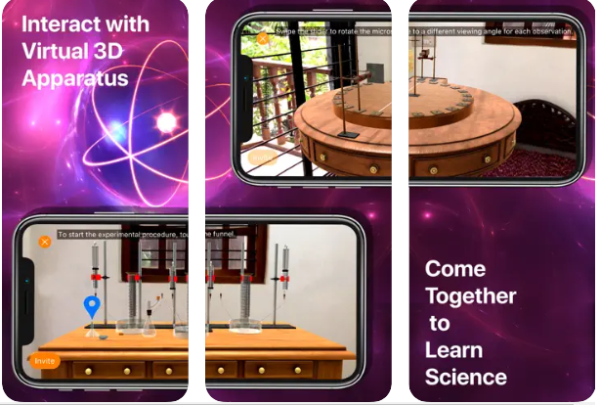
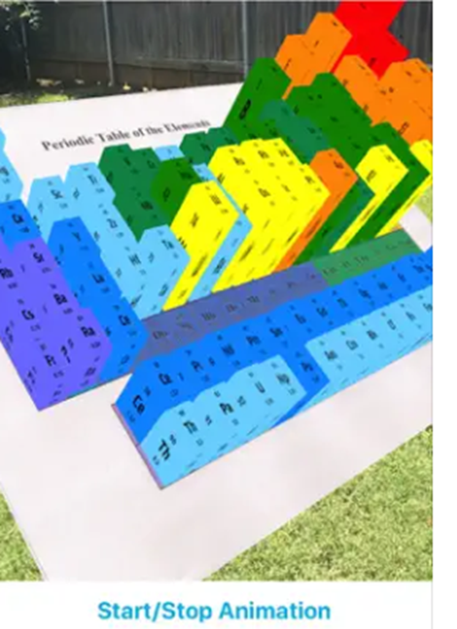
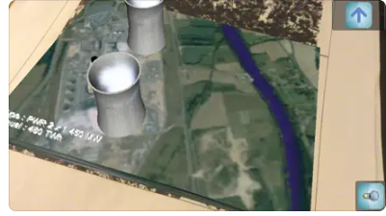
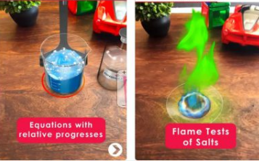
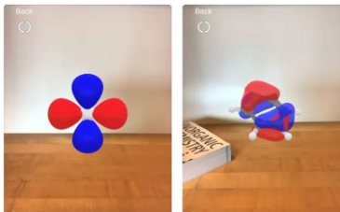
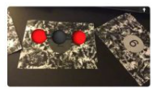
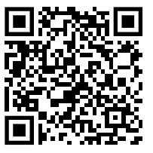
AR
Elektronen-
configuratie
Hybridisatie
Biomoleculen
Geometrie
Proeven bij chemische reacties
Radio-activiteit
Chemische reacties
Vlamproeven
Orbitalen
Trends PSE
Eenvoudige moleculen
Augmented Reality Chemie — Chemieleerkracht (blackbox.website)

Slide 3
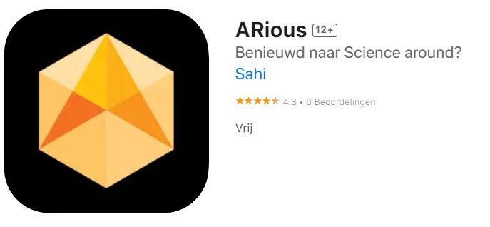
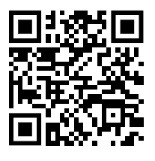
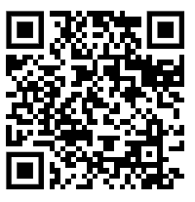
AR 4D Periodic Table in de App Store (apple.com)
ARious in de App Store (apple.com)

Slide 4
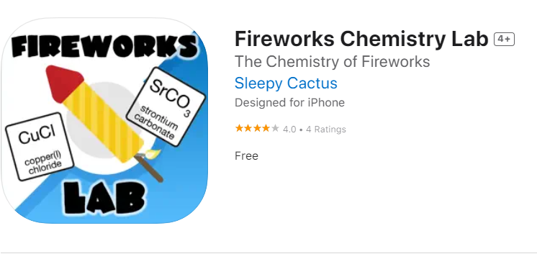
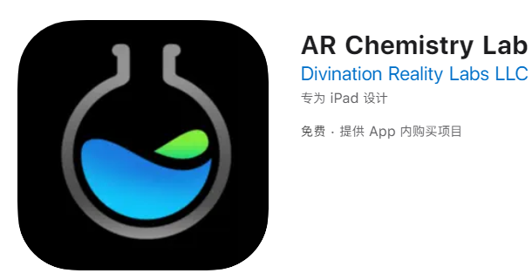
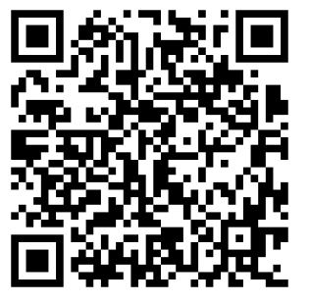
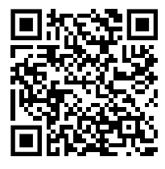
AR chemistry lab
Fireworks Chemistry Lab on the App Store (apple.com)
https://apps.apple.com/it/app/ar-chemistry-lab/id6443891789

Slide 5
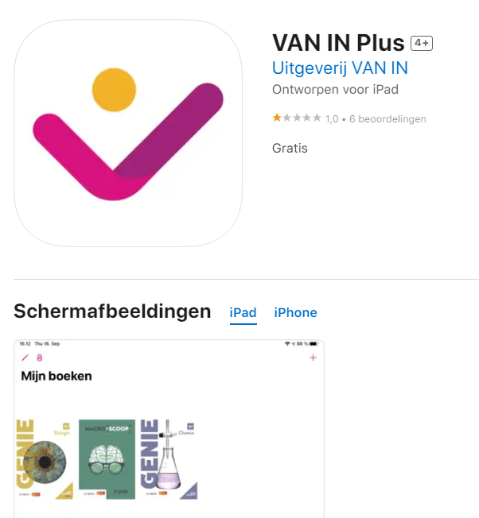
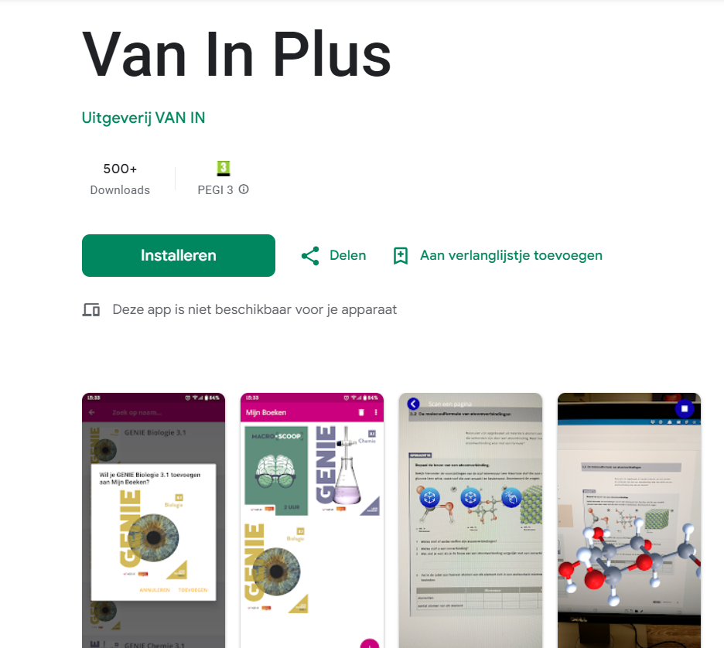
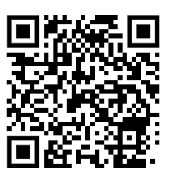
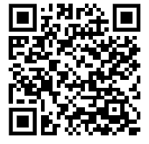
VAN IN Plus in de App Store (apple.com)
Van In Plus - Apps op Google Play

Slide 6
14 Beste Augmented Reality-apps om te proberen in 2022 | Robots.net

